Slide 1


Slide 2
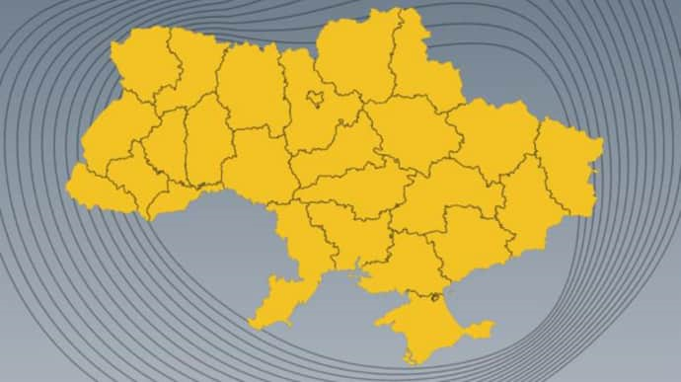
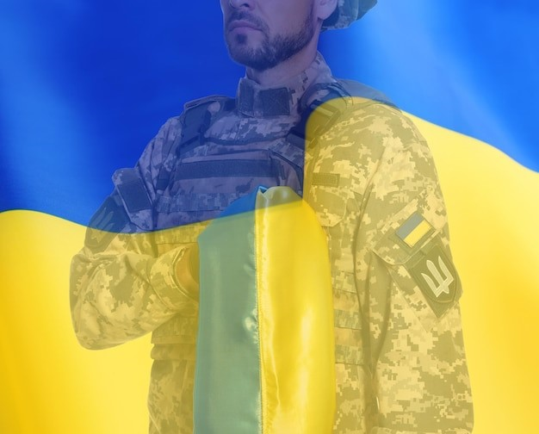
Дорожня карта ветерана – ваш путівник у світі підтримки!
Ця карта – ваш вірний помічник, що «перекладає» складні бюрократичні кроки на зрозумілу людську мову.
Що пропонує карта?
– Необхідні кроки для отримання виплат, пільг та статусу учасника війни.
– Перелік місцевих додаткових програм підтримки ветеранів та їх сімей, прийнятих територіальною громадою. Це означає, що ви дізнаєтесь про всі доступні ресурси не тільки на державному, а й на місцевому рівні!
Аби зорієнтувати ветеранів, куди необхідно звертатися після звільнення чи демобілізації для отримання передбачених чинним законодавством пільг, медичних, соціальних послуг, працевлаштування тощо – ми розробили ДОРОЖНЮ КАРТУ ВЕТЕРАНА

Slide 3
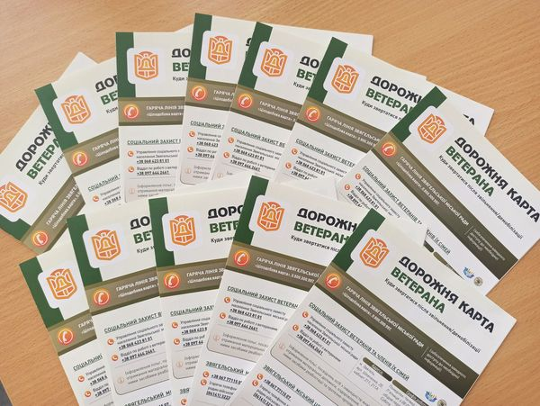
В ній зібрано контактні дані установ та організацій, до яких варто звертатися (далі – Таблиця1), зокрема, для:
-оформлення пільг, посвідчень осіб з інвалідністю внаслідок війни, забезпечення допоміжними засобами реабілітації та протезно-ортопедичними виробами;
-оформлення пенсійних виплат;
-соціальної підтримки;
-вирішення питань освіти в громаді;
-медичного обслуговування та медичних програм;
-консультацій щодо квартирного обліку та житлових питань;
-земельних питань;
-допомоги у пошуках роботи, професійному навчанню, грантів та ваучерів.
- перелік місцевих додаткових програм підтримки ветеранів та їх сімей, прийнятих Саксаганської сільською радою.

Slide 4


Місцеві програми
Для того, щоб перейти та переглянути місцеві програми потрібно зайти на сайт https://saksagansil.otg.dp.gov.ua/
Саксаганської територіальної громади та вибрати Діяльність →Місцеві програми→Програми 2025→Про затвердження Програми підтримки ветеранів війни та членів їх сімей, членів сімей загиблих на 2024-2025 роки
За більш детальною інформацію стосовно місцевих програм звертайтесь до:
Начальник відділу соціального захисту та ветеранської політики – Анна Матюк ( тел. 0986500658)
В.о.начальника центру надання адміністративних послуг –
Тетяна Кальмук ( тел.0674924189)

Slide 6



Slide 7

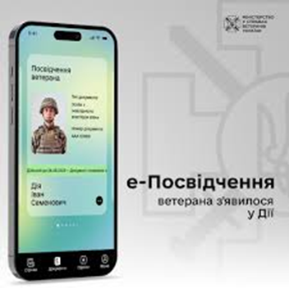

"Е-ветеран" — це комплексна онлайн-платформа та цифрові послуги від Міністерства у справах ветеранів України, що надають ветеранам та членам їхніх родин актуальну інформацію та доступ до соціальних послуг. Вона включає: е-Посвідчення ветерана у застосунку Дія як основний документ, Єдину базу знань про послуги з освіти та працевлаштування, а також е-Карту для пошуку послуг у громадах. https://eveteran.gov.ua/
Посвідчення ветерана війни – це електронний або паперовий документ, що підтверджує статус ветерана (учасника бойових дій, особи з інвалідністю внаслідок війни, учасника війни). Його можна оформити в застосунку «Дія» як е-посвідчення, або отримати у паперовій формі через структурні підрозділи управління соціальної та ветеранської політики чи Міністерство у справах ветеранів.

Slide 8
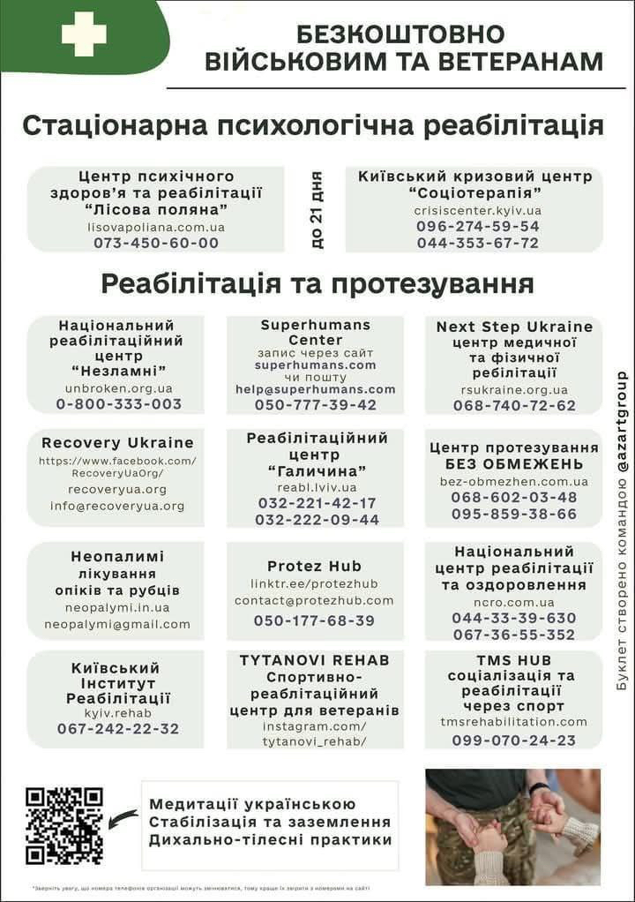
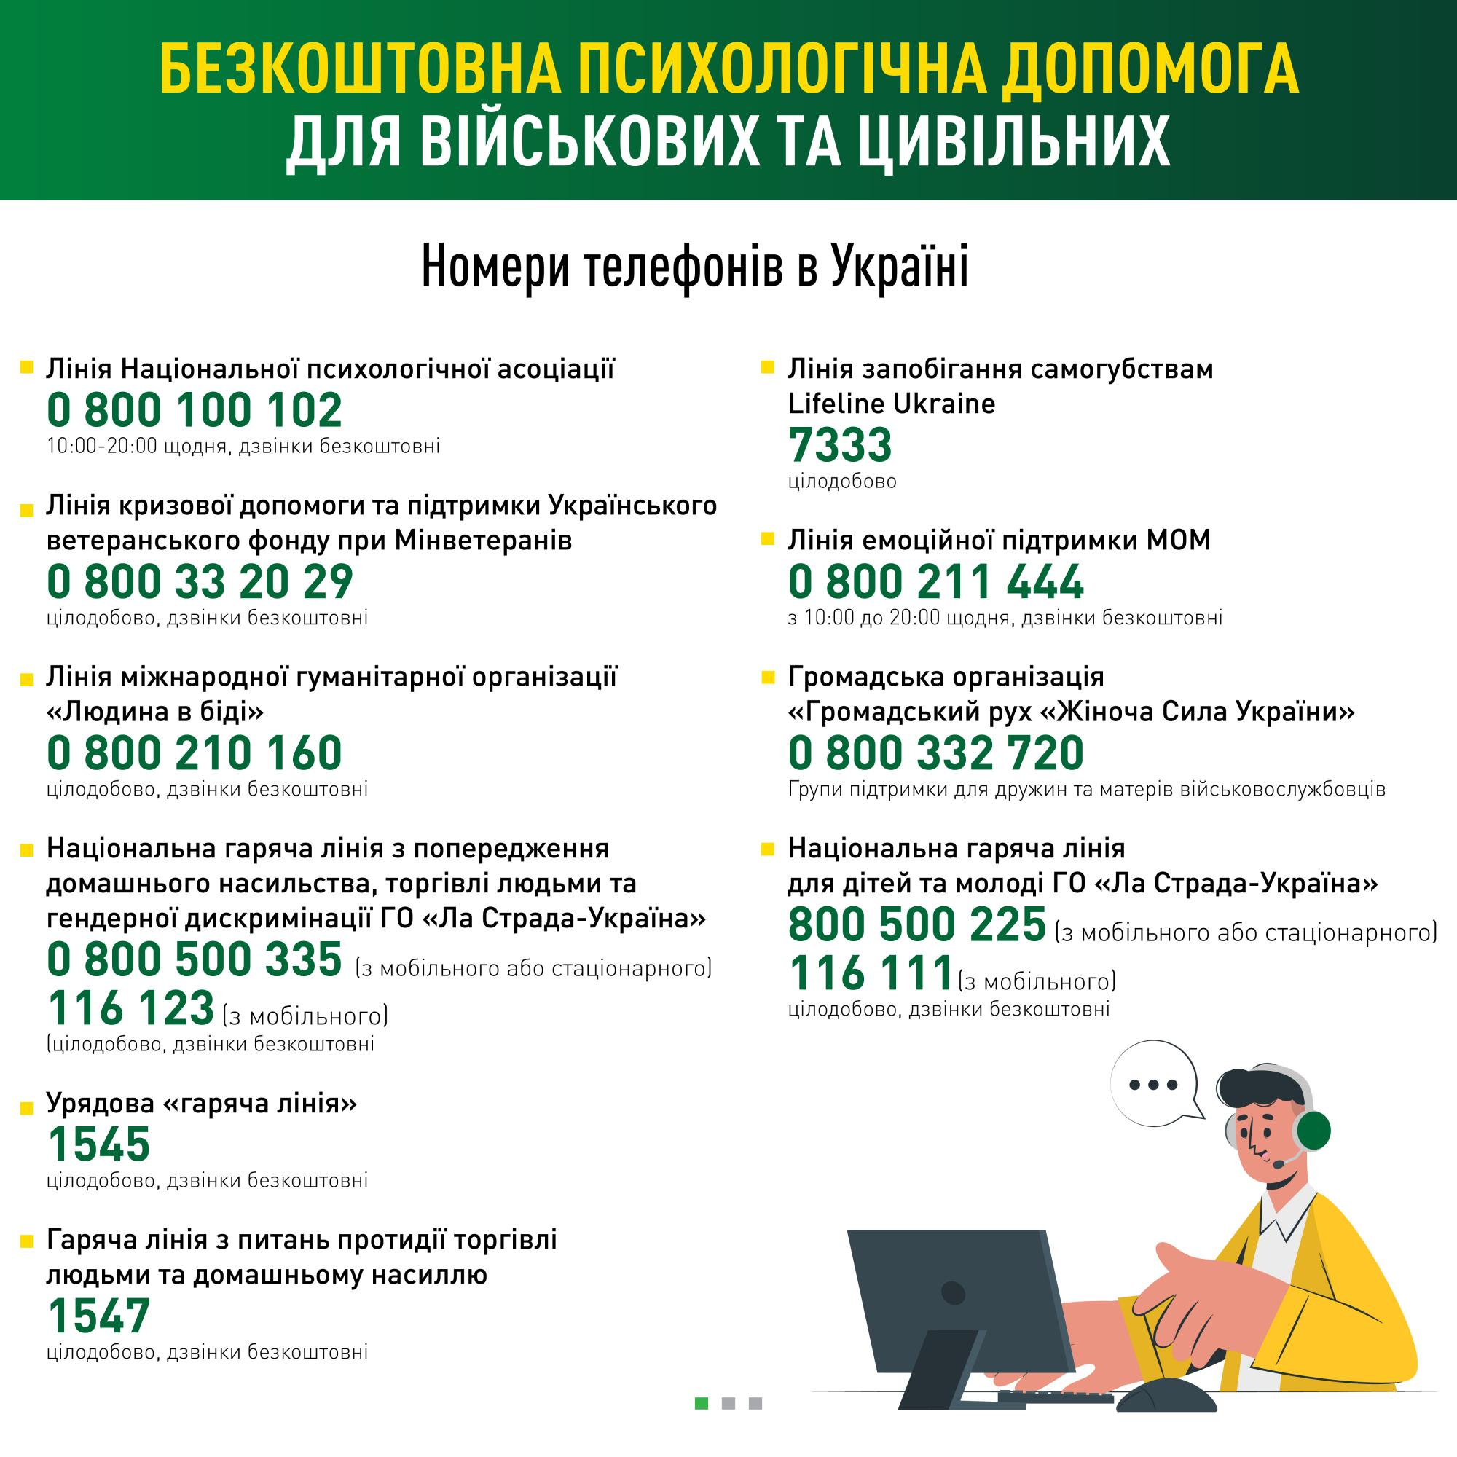

Slide 9



Благодійні фонди України
Ветерани та їхні родини можуть скористатися широким спектром безоплатних послуг, які надає БФ «Право на захист». Команда Фонду створила комплексну систему підтримки, що охоплює юридичні консультації, психологічну підтримку й соціальну адаптацію.
https://r2p.org.ua/
Український ветеранський фонд — це державна бюджетна установа у сфері управління Міністерства у справах ветеранів України, яка надає фінансову підтримку ветеранам, членам їхніх сімей та родинам загиблих захисників.
https://veteranfund.com.ua/
Фонд "Блакитний птах" — це громадська організація, яка надає комплексну соціально-психологічну, правову та медичну допомогу родинам українців, які постраждали внаслідок бойових дій, зокрема: військовополоненим, зниклим безвісти, людям, що пережили катування та їхнім родичам.
http://hostage.org.ua/

Slide 10



Фонд "Залізний Щит" (або Благодійний фонд «Залізний щит України») – це неприбуткова благодійна організація, створена у Дніпрі в 2022 році для надання допомоги українським військовим та їхнім родинам, зокрема, пораненим, ветеранам, родинам загиблих, а також придбання ліків, протезів, імплантів та оплати реабілітацій.
https://www.ironshieldukraine.com/uk/
БФ"Після Служби" докладає максимум зусиль, спрямованих на забезпечення загального благополуччя українських ветеранів. Наша робота охоплює психологічну підтримку, реабілітацію, допомогу в пошуку роботи та професійне навчання, зосереджуючись на зменшенні кількості самогубств серед ветеранів та створенні турботливої спільноти.
https://pislyasluzhby.org.ua/ua
Фонд Superhumans (Суперх'юманс) — це сучасний центр воєнної травми та реабілітації, що надає безкоштовні послуги з протезування, реконструктивної хірургії, фізичної реабілітації та психологічної підтримки дорослим і дітям, постраждалим від війни.
https://superhumans.com/

Slide 11



Фонд «ТАПС» — це міжнародна благодійна організація, яка надає комплексну підтримку родинам загиблих військовослужбовців, а також сім'ям, які чекають на повернення рідних з війни, шляхом психологічної допомоги, організації таборів для дітей, меморіальних проєктів, а також гуманітарної та матеріальної допомоги для військових.
https://taps.org.ua/
Фонд "Веста" — це український благодійний фонд, який надає підтримку військовим, ветеранам, членам їхніх сімей та родинам загиблих або зниклих безвісти військовослужбовців. Фонд пропонує комплексну допомогу, включаючи психологічну, юридичну та інформаційну підтримку, а також безпосередню благодійну допомогу.
https://www.ngovesta.org/
Благодійний фонд "Світло в тобі" надає комплексну офтальмологічну допомогу та підтримку військовим, ветеранам та цивільним, які постраждали від російської агресії та отримали травми або захворювання очей. Фонд забезпечує лікування, реабілітацію, соціальну адаптацію та психологічну підтримку, щоб допомогти людям повернутися до повноцінного життя.
https://www.lightinyou.org.ua/

Slide 12

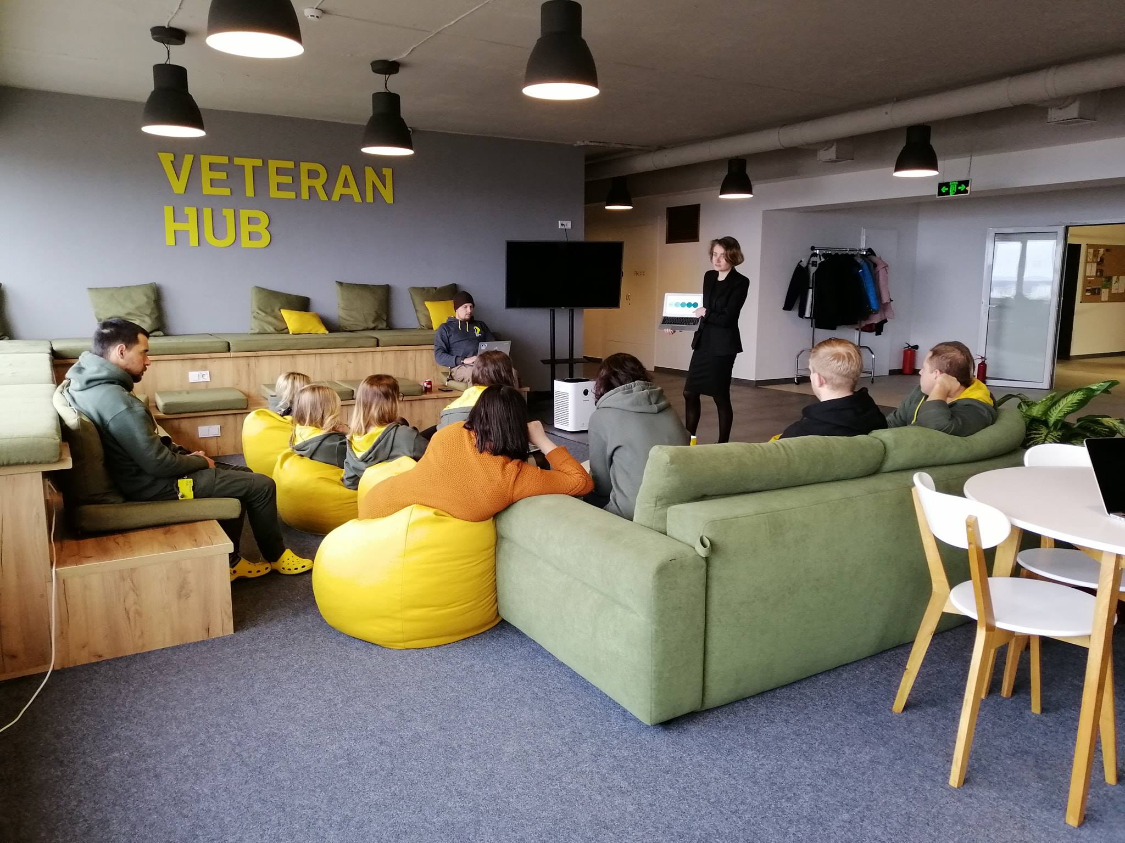

Фонд ВЕТЕРАН ХАБ (Veteran Hub) – це мережа підтримки для ветеранів та ветеранок, їхніх сімей та близьких, яка надає психосоціальні, юридичні та консультаційні послуги, а також проводить дослідження для покращення добробуту військових та створення сприятливого середовища для їхньої адаптації до цивільного життя.
https://veteranhub.com.ua/

Slide 13


Державна служба зайнятості
https://www.dcz.gov.ua/
Популярні послуги
Ваучер на навчання
Пошук вакансій
Грант на власну справу
Грант для ветеранів та членів їхніх сімей
Навчання для ветеранів
Компенсації для роботодавців
Отримання довідок
Безоплатна англійська мова
Оцінка якості обслуговування

Slide 14
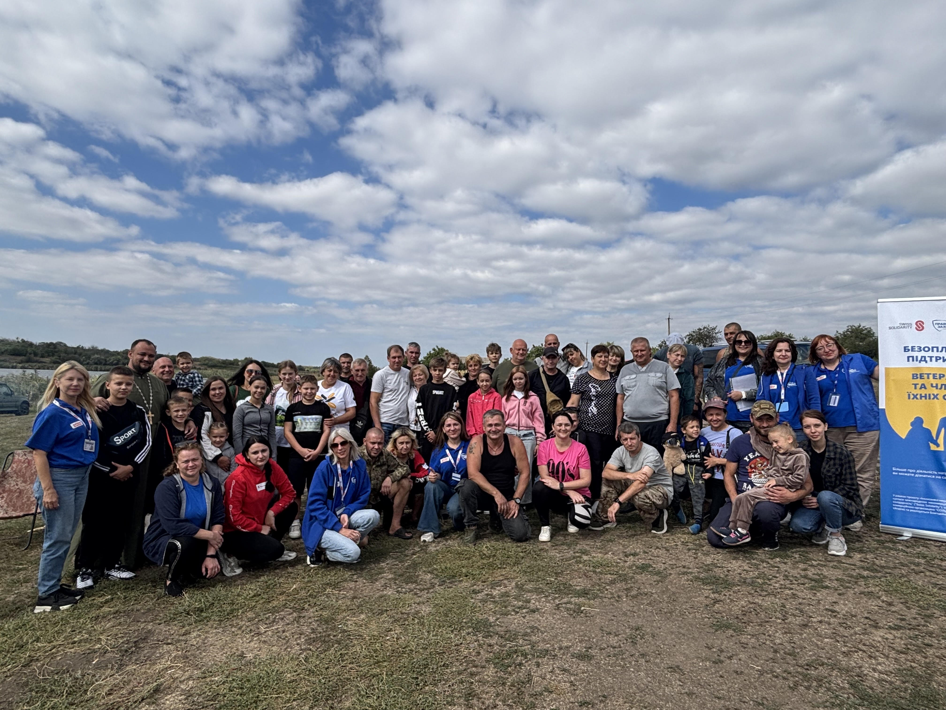
ПРАЦЮЄМО ДАЛІ……

